Slide 1
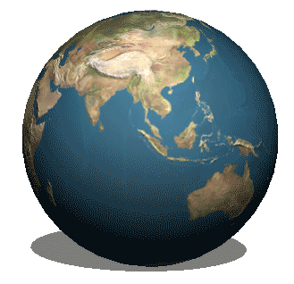
ПРАКТИКАЛЫҚ САБАҚ

Slide 2
Бүгінгі сабақта:
Қазақстанның ішкі суларын топтастыруды, өзен алабтарын анықтауды, су көрсеткіштерін талдауды және сипаттауды үйренесіз
Су шығынын есептеуге байланысты тапсырмалар орындайсыз

Slide 3
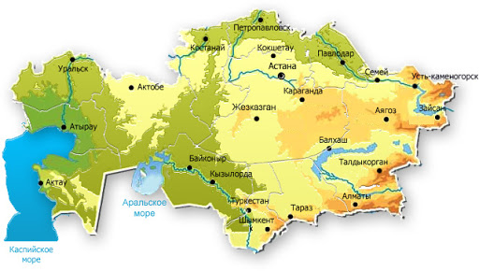

Қазақстанның өзен желісінің ерекшеліктері
Өзен желісі мемлекет аумағында біркелкі таралмаған.

Slide 4
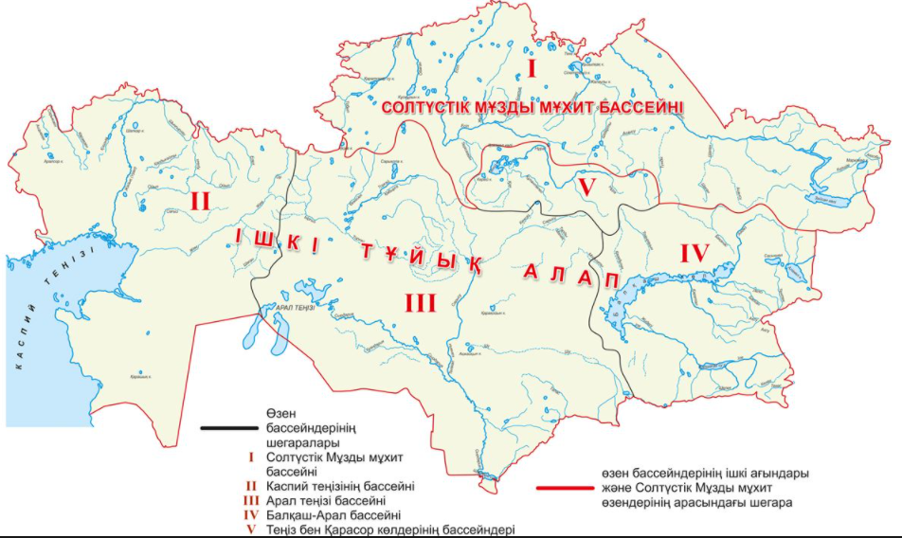

Slide 5
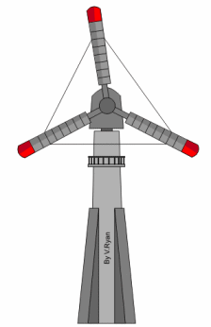
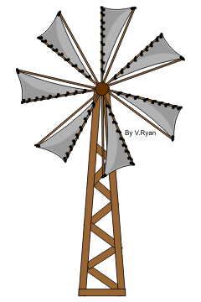

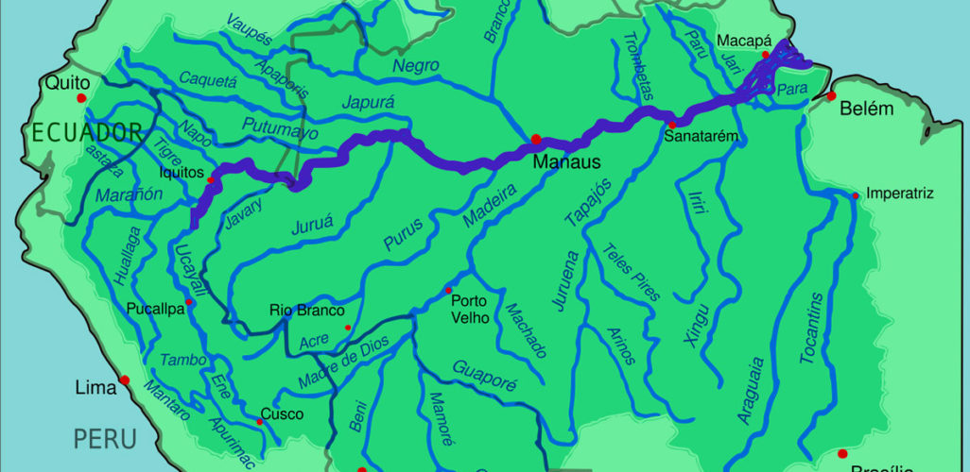
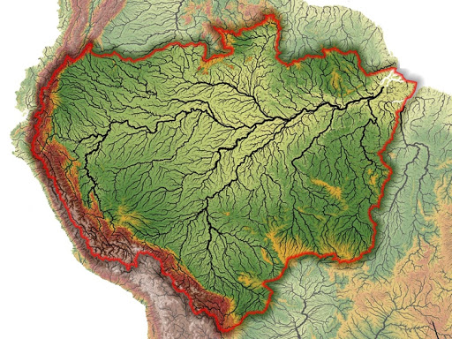
Өзен алабы мен өзен жүйесі
Токантинс өзенін қоса есептегенде өзен алабының ауданы
7,2 млн. км². Амазонка өзені мен өзен жүйесі. Оның 500 ден асам салалары бар. Анд тауынан өткен соң, өзен Амазон ойпатына шығып, оң жақтан келген Мараньон және Укаяли өзенімен қосылып ұлы Амазонка өзені басталады.Орташа су шығыны 175 000 м³/с

Slide 6

Берілген өзендердің өзен алабтарын анықтаңыз
Өзен желісі мемлекет аумағында біркелкі таралмаған.
Ертіс, Жайық, Жем, Есіл, Сағыз, Ойыл, Үлкен және Кіші Өзен, Тобыл, Сырдария, Іле өзендері
Солтүстік мұзы мұхит алабы | Каспий теңізі алабы
Ертіс, Есіл, Тобыл | Жайық, Жем, Сағыз, Ойыл, Үлкен және Кіші Өзен

Slide 7
Берілген өзендердің өзен алабтарын анықтаңыз
Өзен желісі мемлекет аумағында біркелкі таралмаған.
Сырдария, Арыс, Іле, Қаратал, Шу, Лепсі, Ақсу, Сарысу, Ырғыз, Тентек, Талас, Көксу, Аягөз өзендері
Арал теңізі алабы | Балқаш-Алакөл алабы
Сырдария, Арыс, Шу, Сарысу, Ырғыз, Талас | Іле, Қаратал, Лепсі, Ақсу, Көксу, Аягөз, Тентек

Slide 8

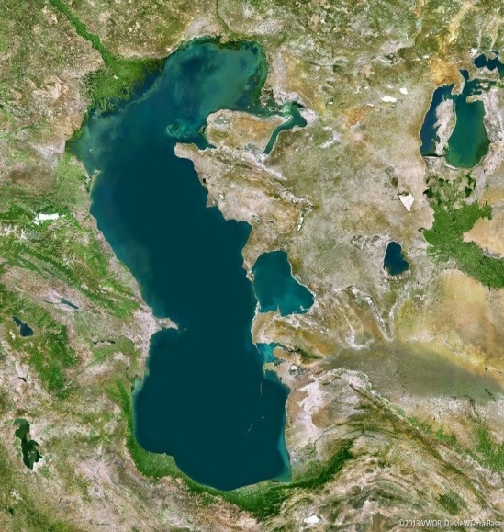
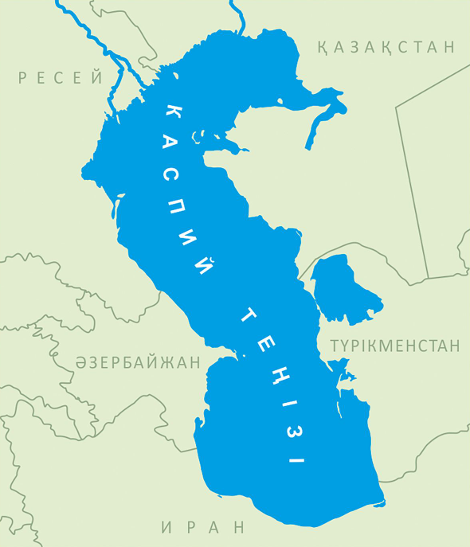

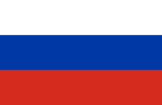



Каспий теңізінің аумағы қай мемлекеттерге тиесілі?
Тапсырма

Slide 9


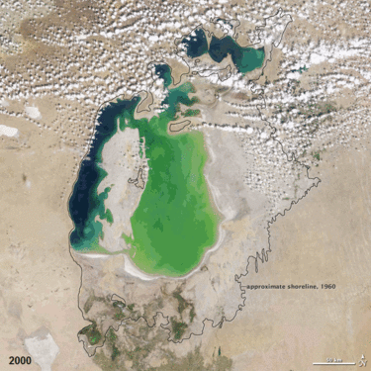
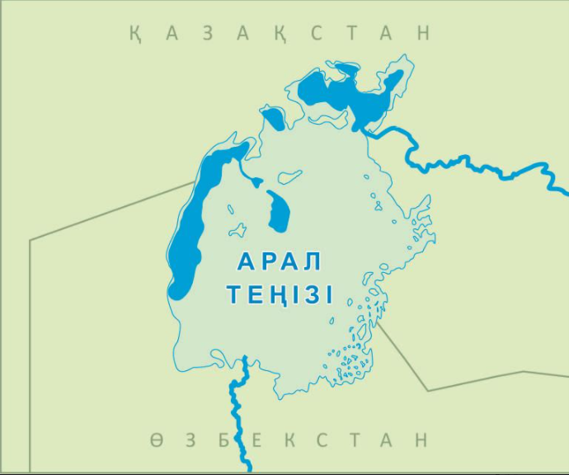

Арал теңізінің аумағы қай мемлекеттерге тиесілі?
Тапсырма

Slide 10
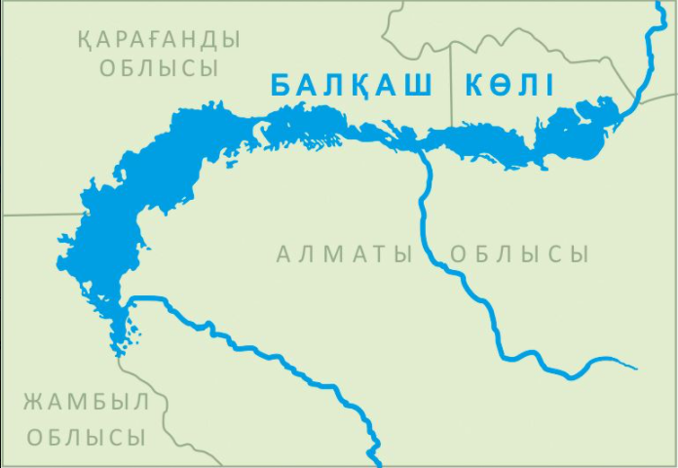
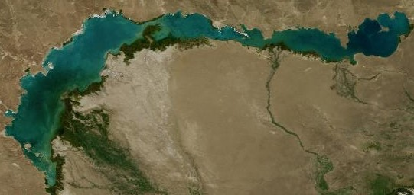
Балқаш көліне гидрологиялық сипаттама беріңіз
Тапсырма
Балқаш көлінің су құрамы әркелі болып келеді. Неліктен деп ойлайсыздар?
Қай аумағы тұзды?
Қай аумағы тұщы?

Slide 11

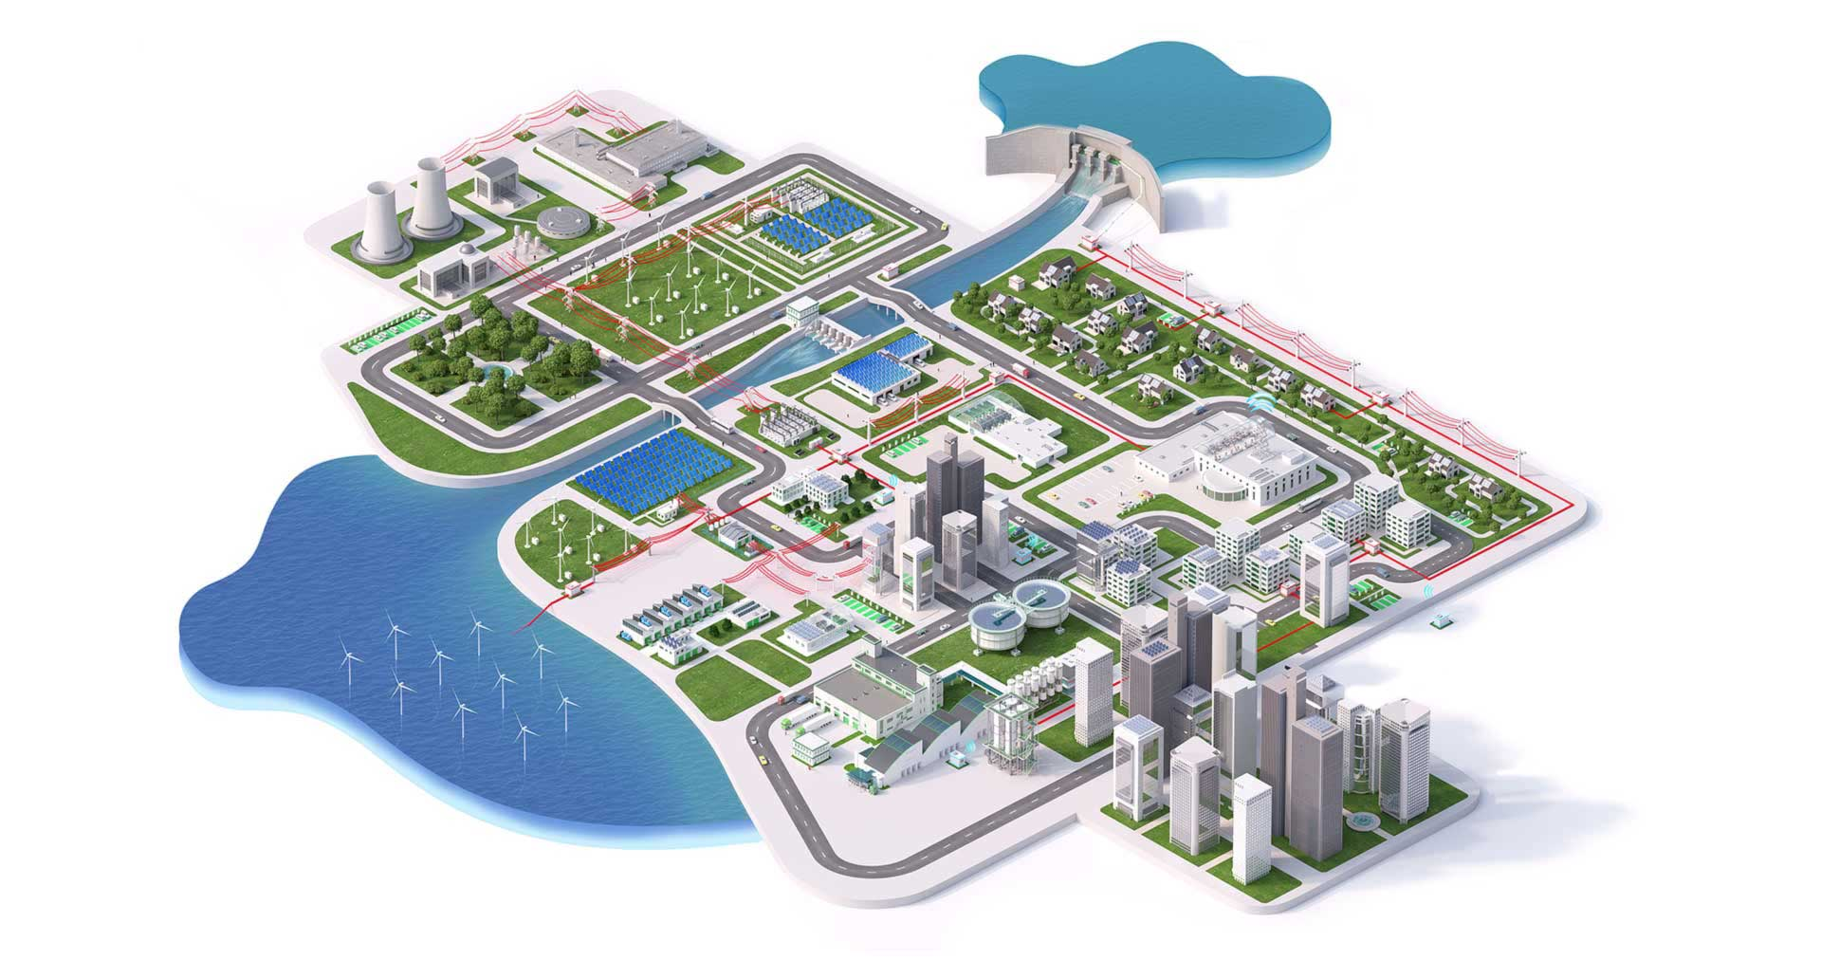
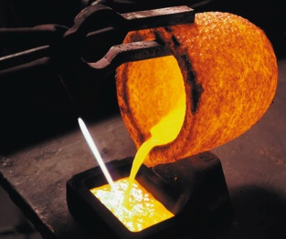
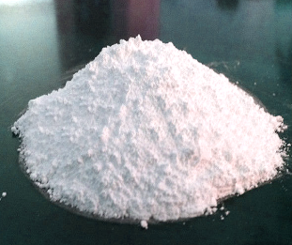
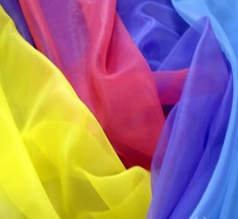
Өнеркәсіптегі су шығыны
Сушаруашылық іс-шараларының барлық кешендеріне жұмсалатын шығындар (сумен жабдықтау, ағын суларды бұрып жіберу және тазарту)
су сыйымдылығы жоғары өндірістерде салынып жатқан
кәсіпорын құнының 1–2%-дан 15–25%-ына дейін құрайды.
1 т болат өндіру үшін
300 м³ су
​1 т қағаз өндіру үшін
900 м³ су
1 т синтетикалық материал өндіру үшін 5600 м³ су

Slide 12

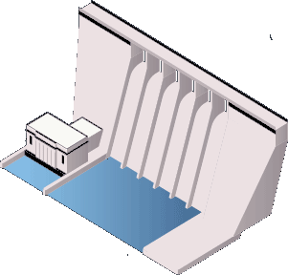


Суды тұтынушылар мен пайдаланушылар арасындағы айырмашылықты анықтаңыз
Өнеркәсіп, электр энергетикасы, ауыл шаруашылығы, өзен және теңіз транспорттық қатынастары, туризм саласы, машина жасау,
металлургия, спорттық жарыстар, жол құрылысы
Су тұтынушылар
Суды пайдаланушылар
өнеркәсіп, ауыл шаруашылығы, машина жасау,
металлургия,
жол құрылысы
электр энергиясы өндіру,
транспорт ретінде пайдалану,
туризм саласына пайдалану, спорттық жарыстарға пайдалану

Slide 13
Өнеркәсіптегі су шығынына баға беру
No | Өндірістік кәсіпорындар | Дайын өнімнің салмақ бірлігі | Жұмсалған су шығыны, м³
1 | Металлургиялық комбинат | 1 тонна болат 1 тонна шойын | 270-300 300-350
2 | Құбыр қондырғысын өндіру зауыты | 1 тонна құбыр қондырғысы | 120-130
3 | Қорғасын өндіру зауыты | 1 тонна қорғасын | 170-180
4 | Мыс қорыту зауыты | 1 тонна мыс | 180-310
5 | Сода шығару зауыты | 1 тонна сода | 95-115
6 | Целлюлоза-қағаз өңдеу комбинаты | 1 тонна қағаз | 900
7 | Тері фабрикасы | 1 мың қой терісі | 250-300

Slide 14

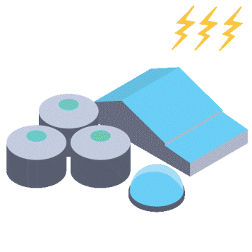

Шойын және болат өндіруде су шығынын есептеңіз
2019 жылғы ақпарат бойынша Қазақстан жылына 3,1 млн тонна шойын, 4,5 млн тонна болат өндірген. Бізге берілген,
1 тонна болат өндіруде 300 м³ су, ал 1 тонна шойын өндіруге 350 м³ су жұмсалатын болса, су шығынын анықтаңыз. Салыстырмалы талдау жасаңыз.
Шойын өндірдегі су шығыны:
Жауабы: 3,1 млн * 300 м³ =930 000 000 м³
Болат өндірдегі су шығыны:
Жауабы: 4,5 млн * 300 м³ =1 млрд. 575 млн м³

Slide 15
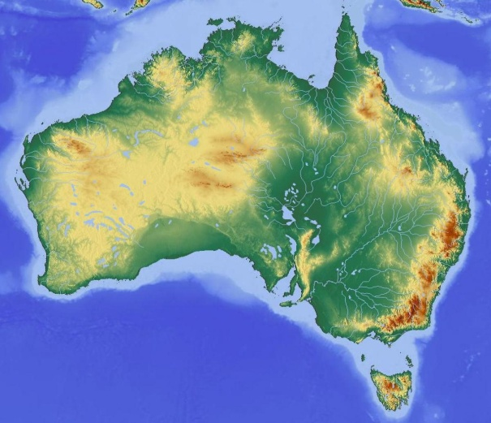
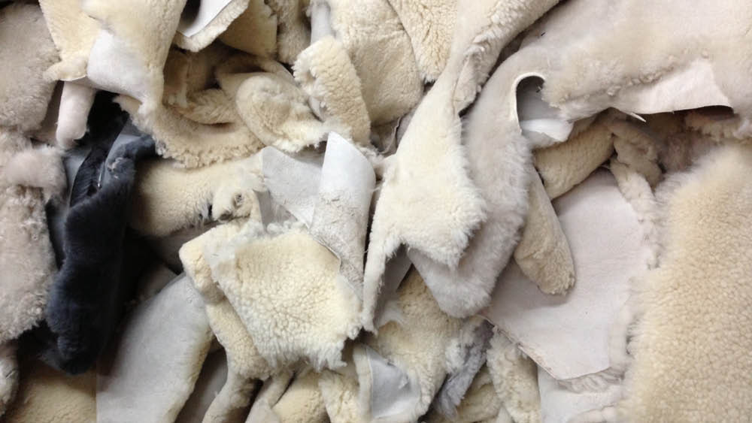
Тапсырма. Қой терісін өндірудегі су шығынын есептеңіз
2017 жылғы статистикалық ақпарат бойынша Австралияда 72 млн қой басы бар. Олардың
3%-ы жылдық қой терісін өңдеу өнеркәсібінде өңделетін болса, қой терісін өңдеудегі су шығынын есептеңіз. 1 мың қой терісін өңдеу кезінде су шығыны 300 м³
72 млн – 100%
х – 3%
72 млн *3/100 =216 000 000/100=2 160 000
2 160 000/1000*300=2160*300= 648 000 м³

Slide 16



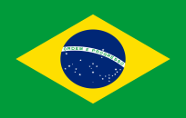

2018 жылғы статистикалық деректер бойынша мемлекеттердің жылдық мақта өндіру көлемі берілген. 1 тонна мақта өндіру кезінде су шығыны 70 м³ болса, су шығынын анықтаңыз. Мемлекеттерді су шығынының азаюына қарай реттілікпен орналастырыңыз.
No | Мемлекеттер | 2019 жылғы мақта өндіру, млн. тонна | Су шығынын есептеу, м³
 | Қытай | 6 178 318
 | Түркия | 846 000
 | АҚШ | 3 593 000
 | Бразилия | 1 412 227
 | Үндістан | 6 188 000
432 482 260 м³
59 220 000 м³
251 510 000 м³
98 855 890 м³
433 160 000 м³

Slide 17
Мемлекеттердің су шығынының азаюына қарай орналасуы
No | Мемлекеттер | 2019 жылғы мақта өндіру, млн тонна | Су шығынын есептеу, м³
 | Үндістан | 6 188 000
 | Қытай | 6 178 318
 | АҚШ | 3 593 000
 | Бразилия | 1 412 227
 | Түркия | 846 000
433 160 000 м³
432 482 260 м³
251 510 000 м³
98 855 890 м³
59 220 000 м³

Slide 18



2018 жылғы статистикалық деректер бойынша мемлекеттердің жылдық мыс өндірудегі су шығыны м³ берілген. 1 тонна мыс өндіру кезінде су шығыны 310 м³ болса, Өндірілген мыс көлемін анықтаңыз.
No | Мемлекеттер | 2019 жылғы мақта өндіру, млн. тонна | Су шығынын есептеу, м³
 | Конго |  | 372 000 000
 | АҚШ |  | 372 000 000
 | Қытай |  | 496 000 000
 | Перу |  | 744 000 000
 | Чили |  | 1 798 000 000
1 200 000
1 200 000
1 600 000
2 400 000
5 800 000

Slide 19
Қорытынды
Қазақстанның ішкі суларын топтастыруды, өзен алабтарын анықтауды, су көрсеткіштерін талдауды және сипаттауды үйрендіңіз
Су шығынын есептеуге байланысты тапсырмалар орындадыңыз

